Slide 1
알고리즘 DP 발표
최우진, 김윤재

Slide 2
DP란 무엇인가?
복잡한 문제를 간단한 여러 가지의 문제로 나누어 해결하는 방법을 말한다.
부분 문제 반복과 최적 부분 구조를 가지는 알고리즘을 일반적인 방법에 비해 더욱 적은 시간 내에 풀 때 사용한다.
예를 들어 피보나치 수열 FIBO(99)같은 경우에는, FIBO(99) = FIBO(98) + FIBO(97)이고, FIBO(98) = FIBO(97) + FIBO(96) 이다. 이미 FIBO(97)은 2번 반복이 되었고 FIBO(10)같은 경우에는 셀 수 없이 많이 반복된다. 이럴 때 FIBO(10)의 값을 미리 저장해놓고, FIBO(10)이 필요할 때, 호출한다면 CPU와 시간을 절약할 수 있을 것이다. 이 때의 FIBO(10)이 반복되는 부분 문제이며, 이런 구조가 최적 부분 구조이다.

Slide 3
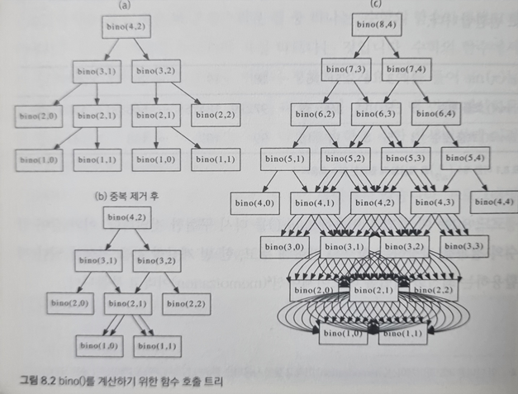
DP 호출 트리
기존에 사용했던 트리 값이 있다면, 해당 값을 불러와서 처리가 가능하다. DP의 가장 큰 장점이다.
예를 들어, 피보나치 수열같은 경우에는 FIBO(N) = FIBO(N-1) + FIBO(N-2)의 구조를 가지므로, DP로 값을 저장해 두었을때 더 빠르게 연산이 가능하다.

Slide 4
메모이제이션
컴퓨터 프로그램이 동일한 계산을 반복해야 할 때, 이전에 계산한 값을 메모리에 저장함으로써 동일한 계산의 반복 수행을 제거하여 프로그램 실행 속도를 빠르게 하는 기술이다.

Slide 5
DP 접근 방법
Top-Down
위에서 아래로 접근하여 큰 문제에서 부분 문제로 쪼개가며, 재귀 호출을 이용하여 푸는 방법
Bottom-Up
아래에서 위로 접근하여 부분 문제에서부터 문제를 풀어가며 점차 큰 문제를 푸는 방법

Slide 6

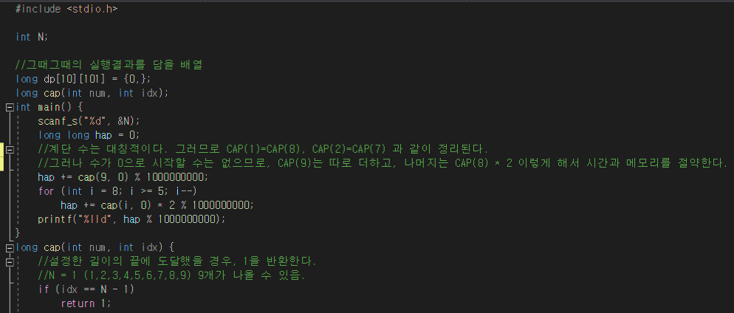
[SILVER I] 쉬운 계단 수(10844번)

Slide 7
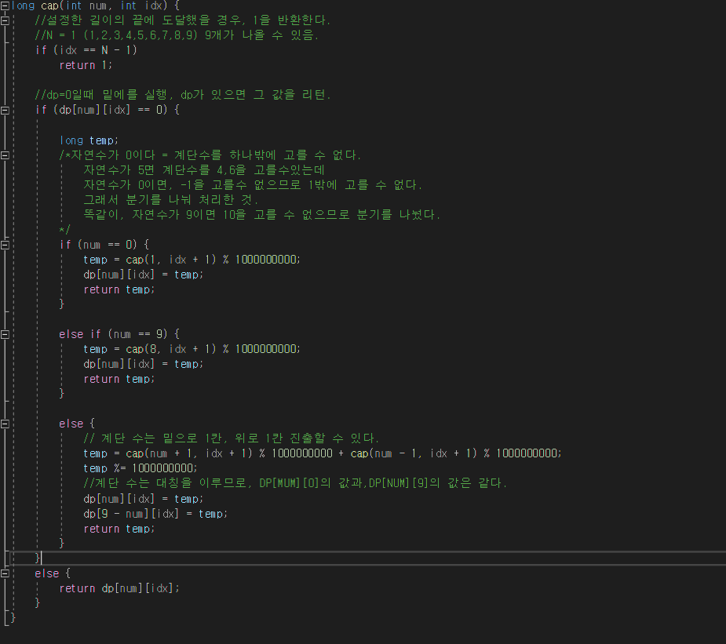

Slide 8
Thanks for Watching

